Slide 1
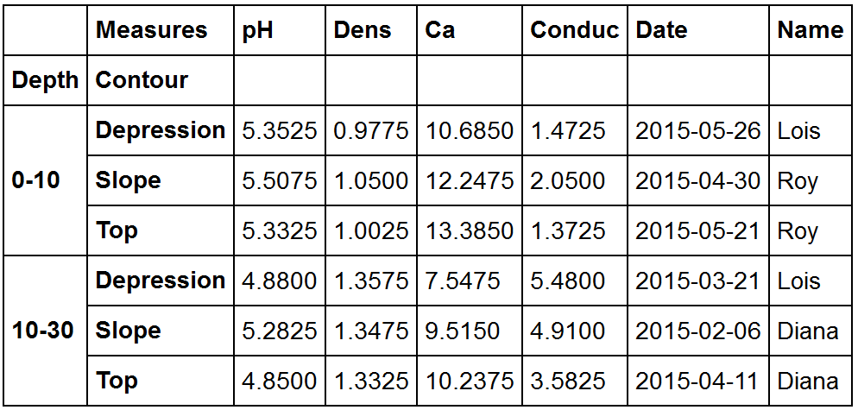
列索引名
列索引
行索引名
行索引
行
列
数据
第0级索引
第1级

